Slide 1
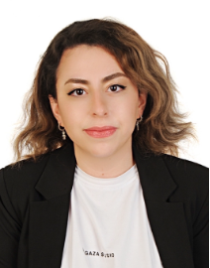
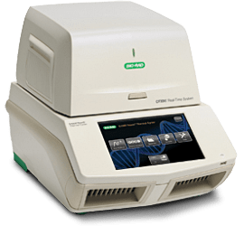
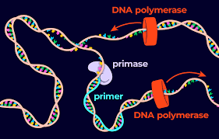
YTÜ
FEN EDEBİYAT FAKÜLTESİ
KİMYA BÖLÜMÜ
SEMİNER DERSİ SUNUMU
Beyza Nur BADILLI
22515005
ATIK KODU BELiRLEME
PCR Ve Uygulamaları
Danışman
Prof.Dr.Melda Altıkatoğlu Yapaöz
Tarih: 18.04.2023 Saat: 13:20
Yer: Fen-Edebiyat Fakültesi B2-D03

